Slide 1
Git Gerrit代码管理

Slide 2
Git、Svn比较
分布式（也可以指定或配置一个集中式仓库）
基于元数据方式存储（克隆出来的代码库拥有原始版本库上所有的东西，如标签、分支、提交记录等）
分支方式：基于提交
没有全局版本号
提交内容用SHA-1哈希算法存储，保证完整性
集中式
基于文件存储
分支方式：基于文件拷贝
有全局版本号
存储完整性要弱于git

Slide 3
Git环境初始化
搭建Gerrit代码评审（可省略，它可更好管理git仓库）
初始化中央仓库
激活Gerrit帐号
配置本地git环境
下载中央仓库

Slide 4
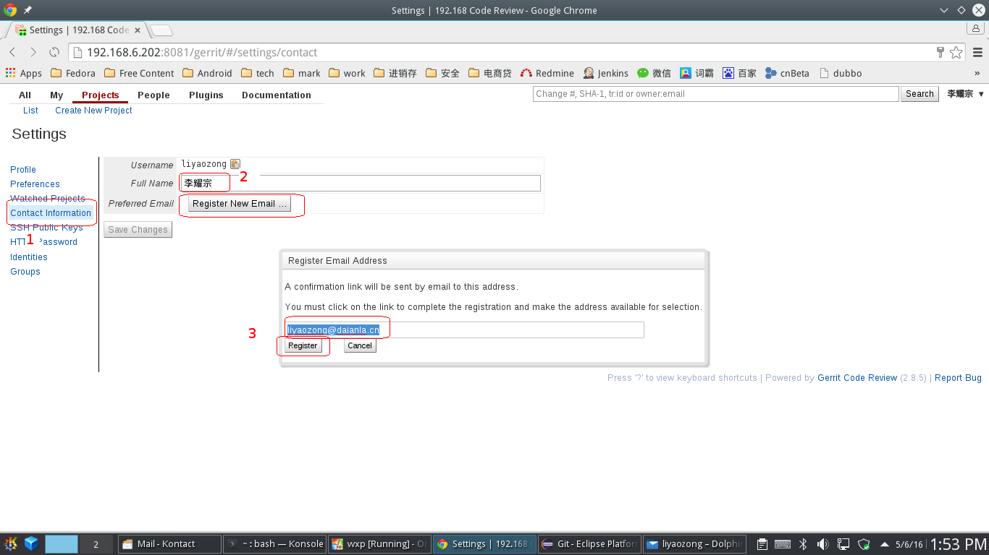
激活Gerrit帐号

Slide 5
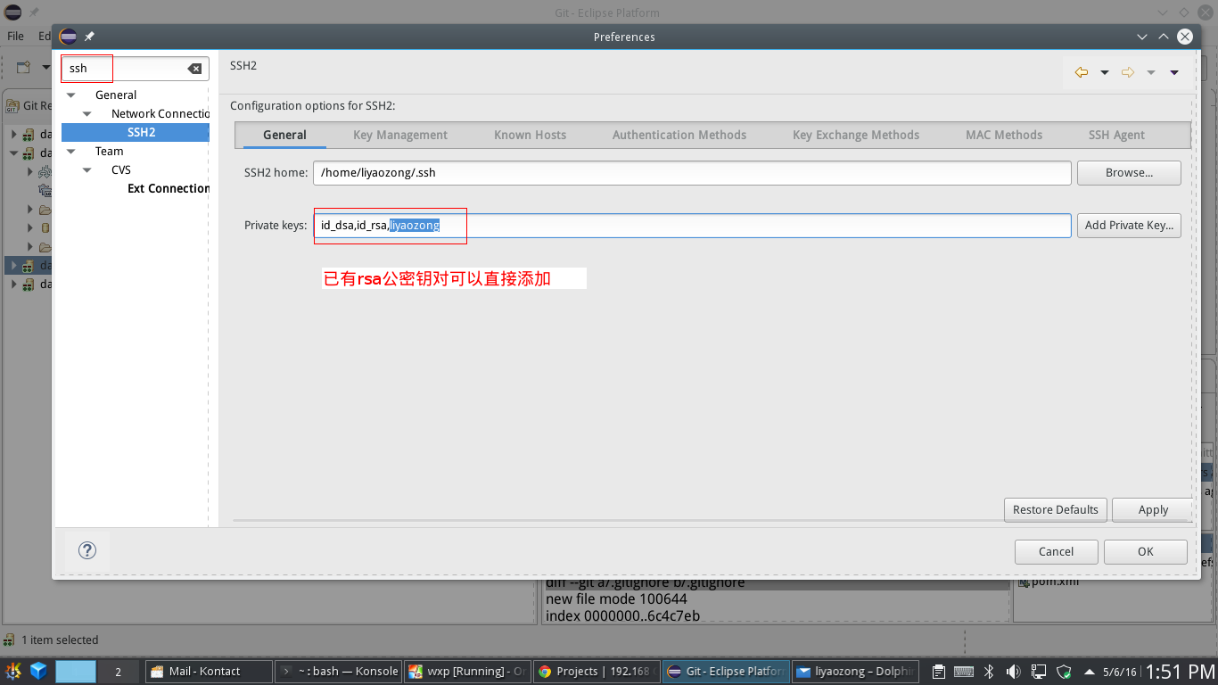
配置本地git环境

Slide 6
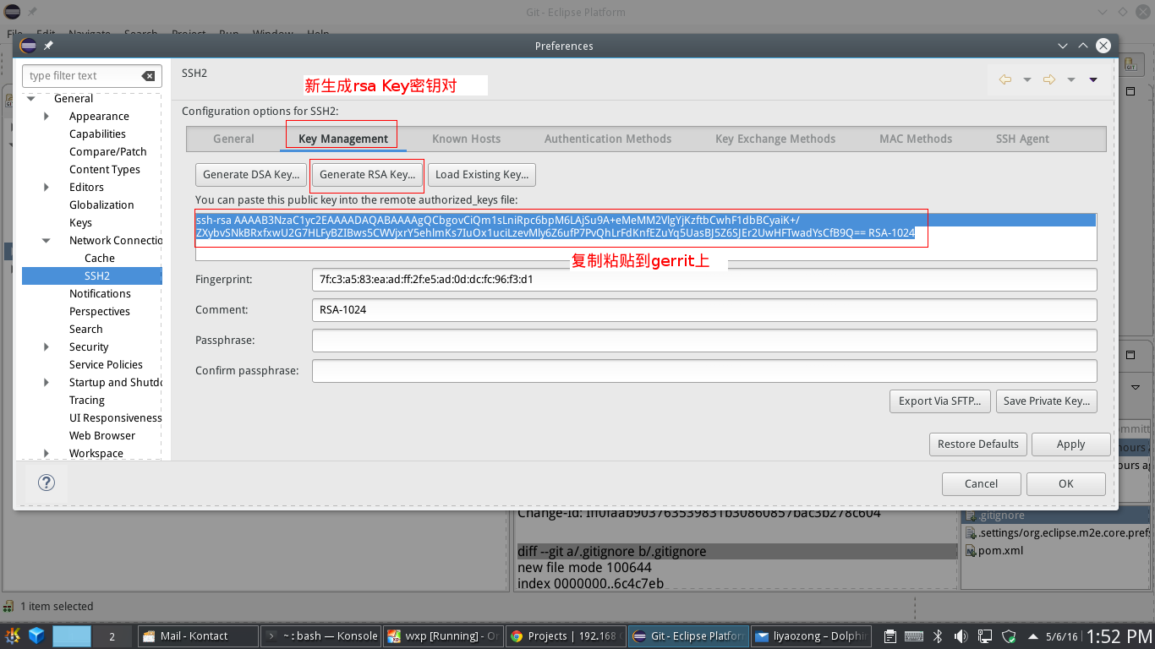

Slide 7
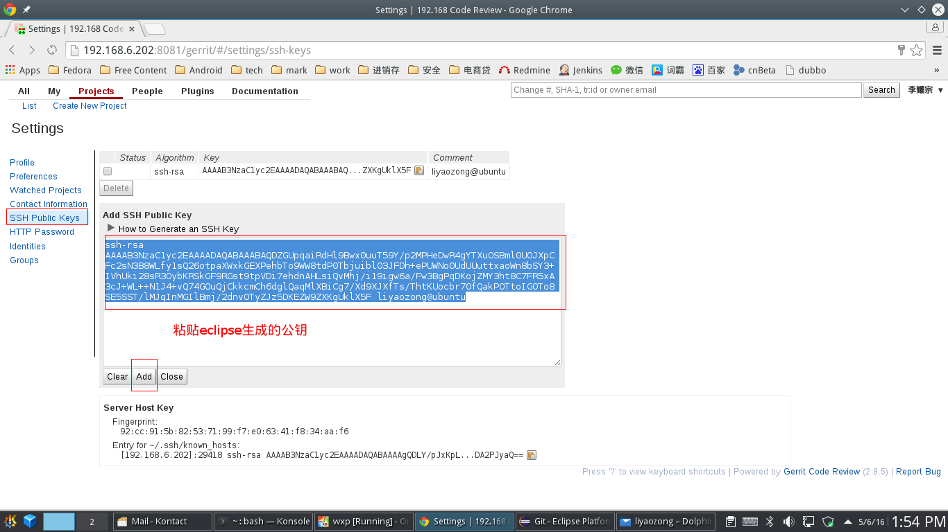

Slide 8
SSH相关配置
也可以使用ssh-keygen命令生成密钥
git支持多种协议（ssh、http(s)、git、本地文件协议等）
为了方便操作git仓库，可以配置ssh协议，编辑ssh的config文件，添加git服务
        Host gerritserver
        HostName 192.168.6.202
        User liyaozong
        Port 29418
        identityfile ~/.ssh/id_rsa

Slide 9
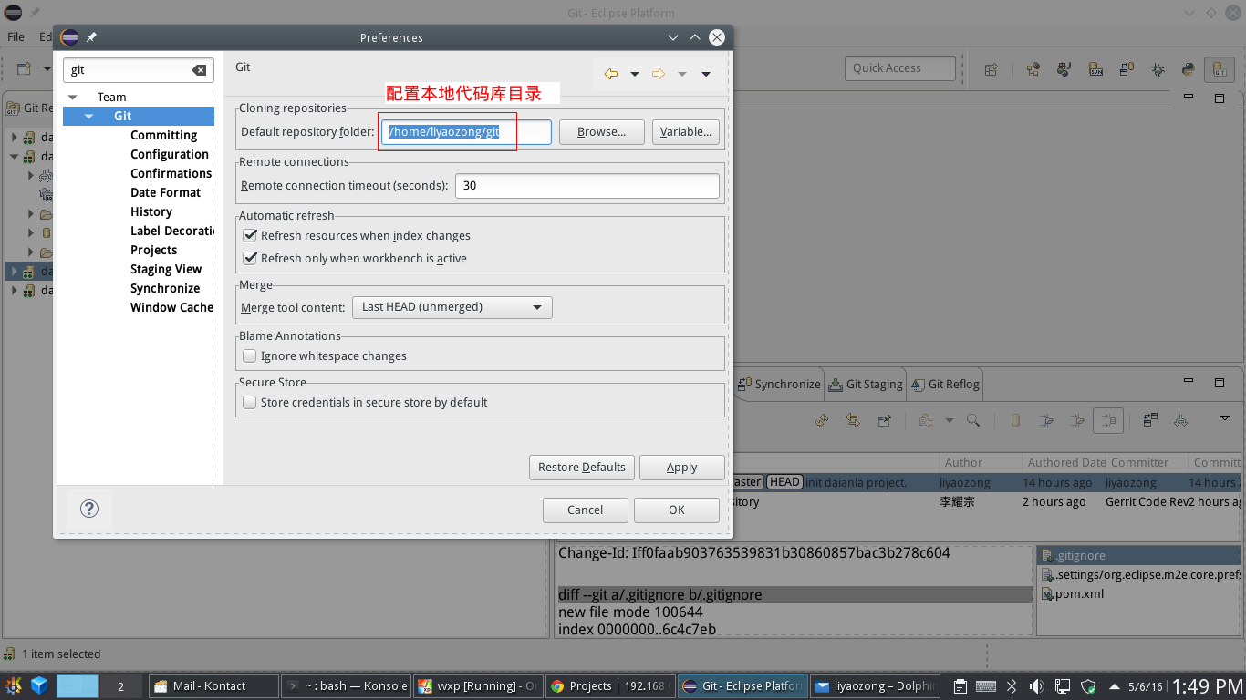

Slide 10
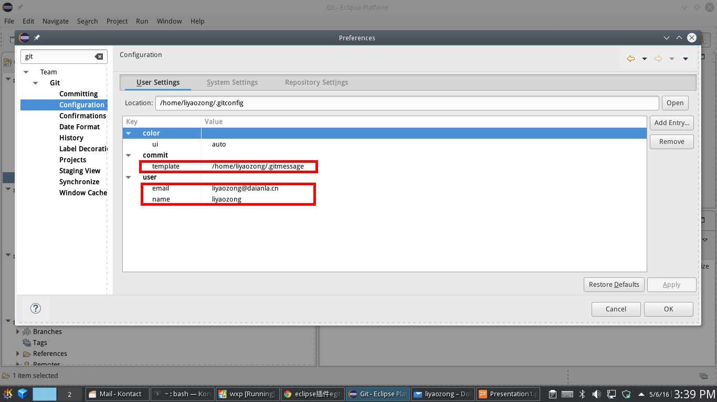

Slide 11
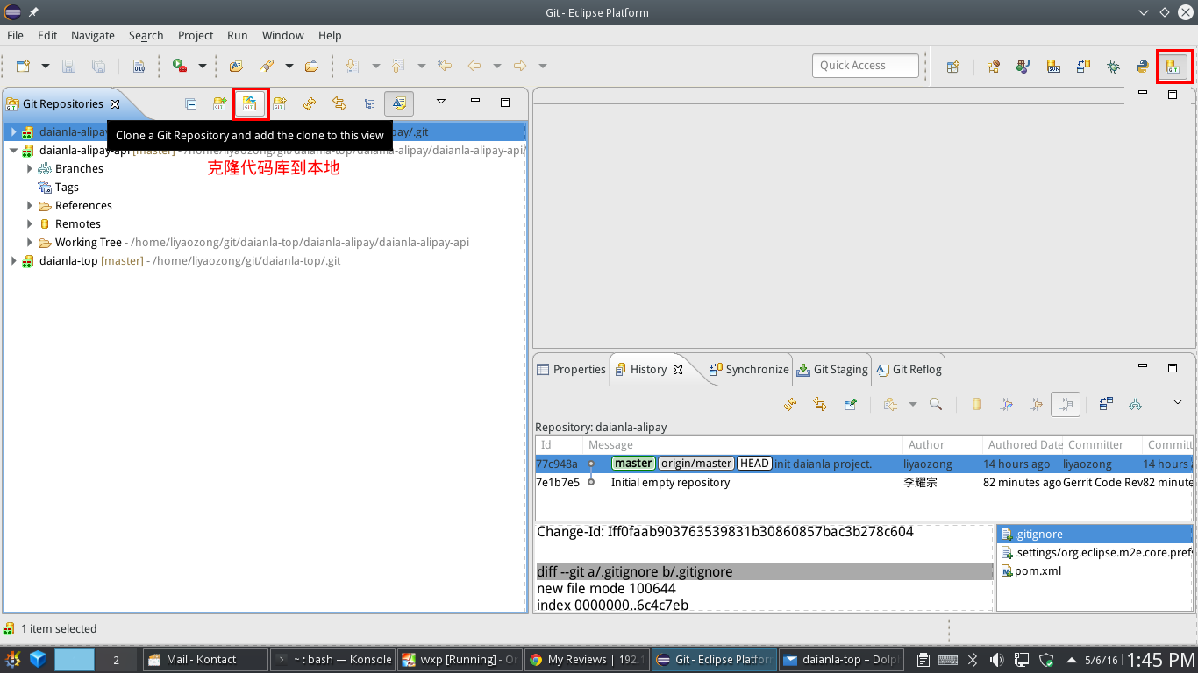
下载中央仓库

Slide 12
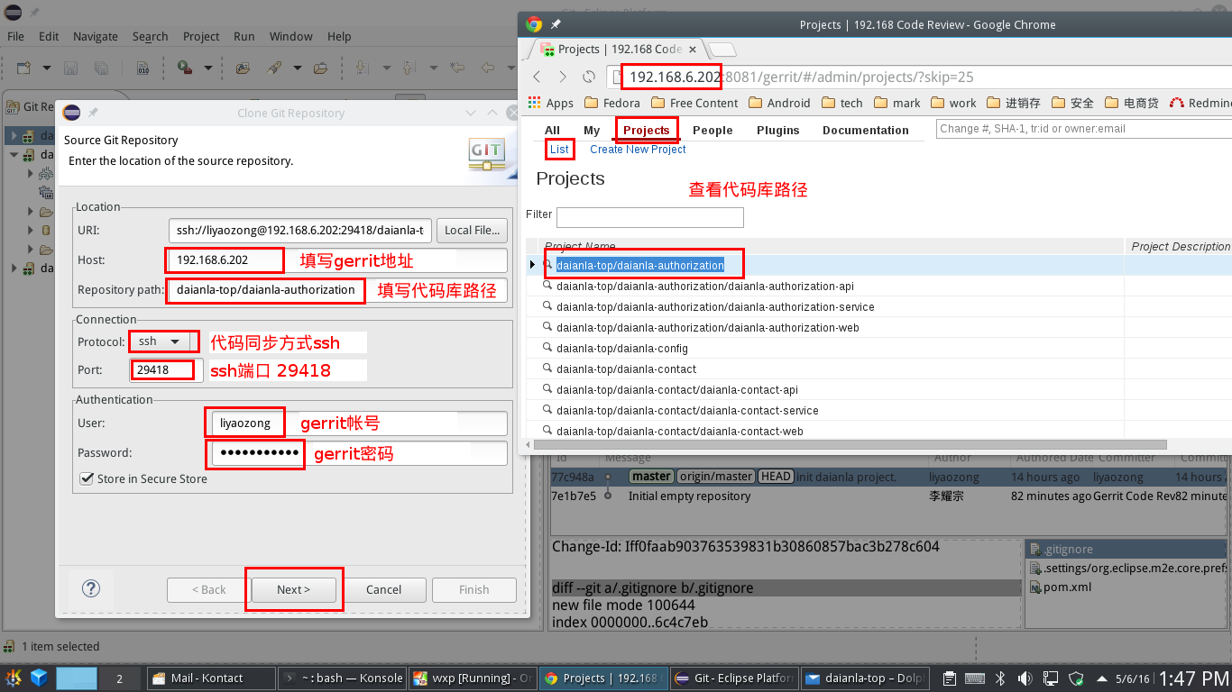
Eclipse的Egit插件最好升级到最新版本，不然坑太多（虽然都有坑）

Slide 13
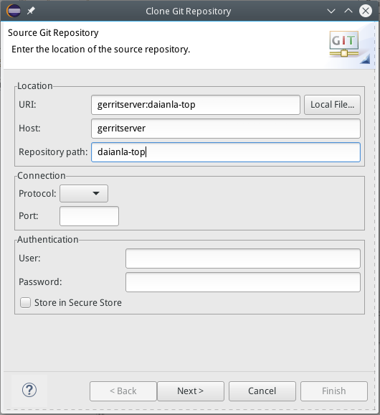
其它方法
命令行
  git clone gerritserver:daianla-top.git
  git clone ssh://liyaozong@192.168.6.202:29418/daianla-top.git
  git clone http://liyaozong@192.168.6.202:8082/daianla-top.git
repo命令
SSH预配置git服务

Slide 14
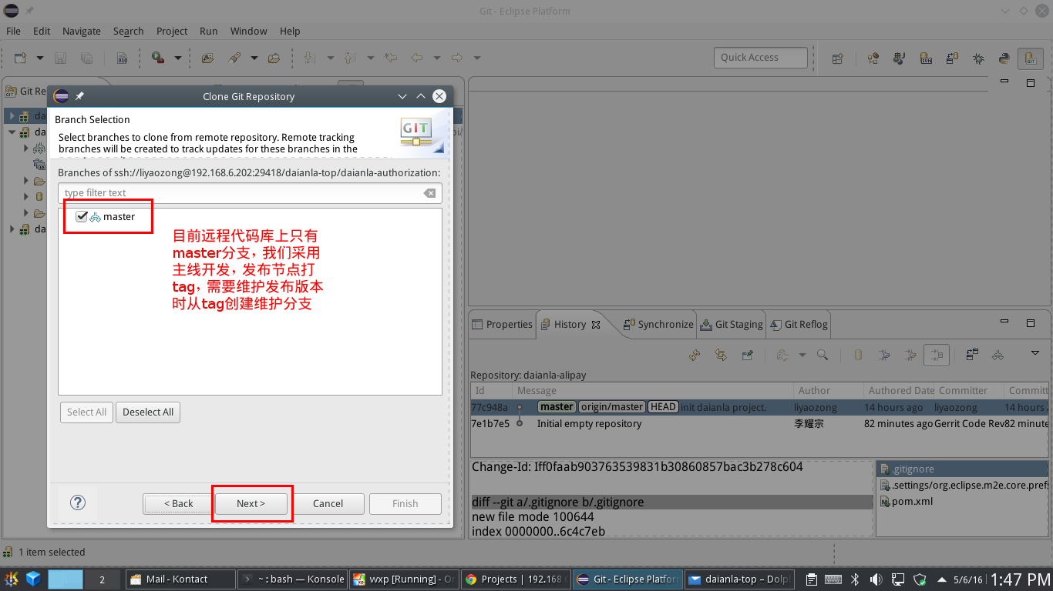

Slide 15
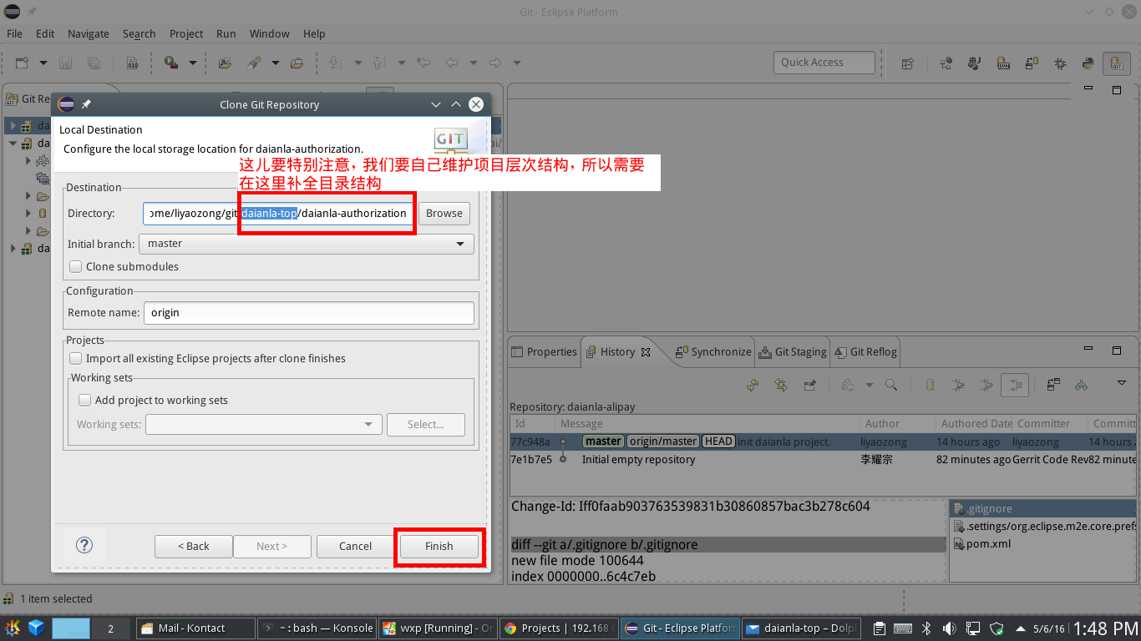

Slide 16
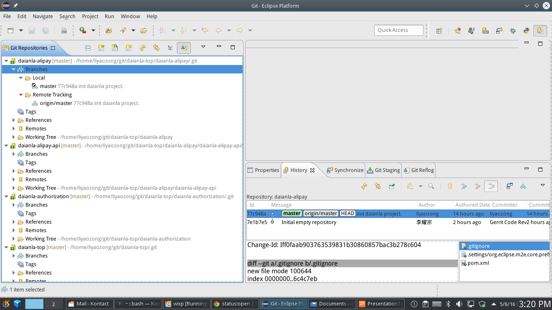

Slide 17
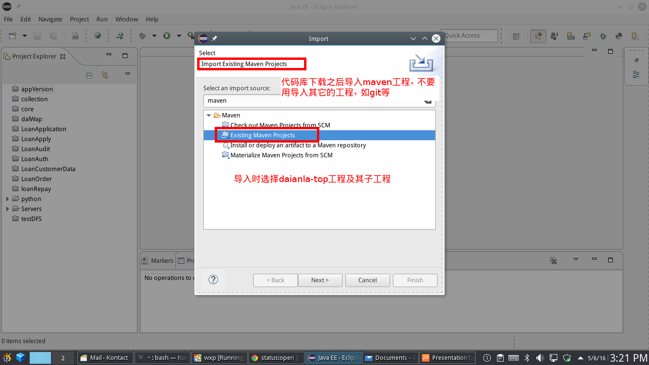
导入Eclipse工程

Slide 18
本地操作
添加本地修改
git add . 或者
git add <文件列表>
本地提交
git commit -m "描述"
git commit --amend
查看、回退、同步
diff、reset、pull
EGit插件操作
http://192.168.6.202:8082/projects/daianla/wiki/EGit%E6%8F%92%E4%BB%B6%E4%BD%BF%E7%94%A8

Slide 19
远程操作
推送提交
git push origin HEAD:refs/for/master
推送分支
git push origin master:refs/for/master
同步远程库
git pull
EGit插件操作
http://192.168.6.202:8082/projects/daianla/wiki/EGit%E6%8F%92%E4%BB%B6%E4%BD%BF%E7%94%A8

Slide 20
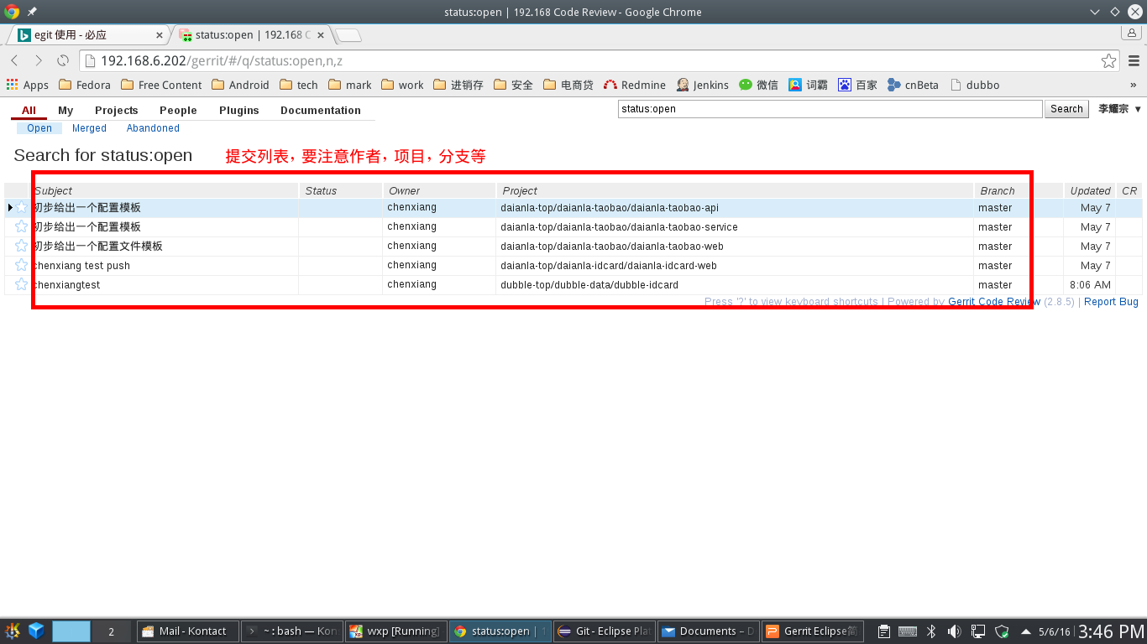
Gerrit操作

Slide 21
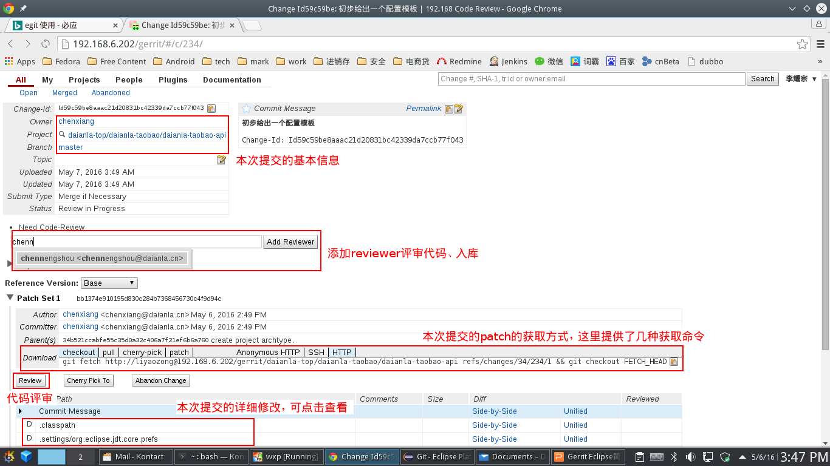

Slide 22
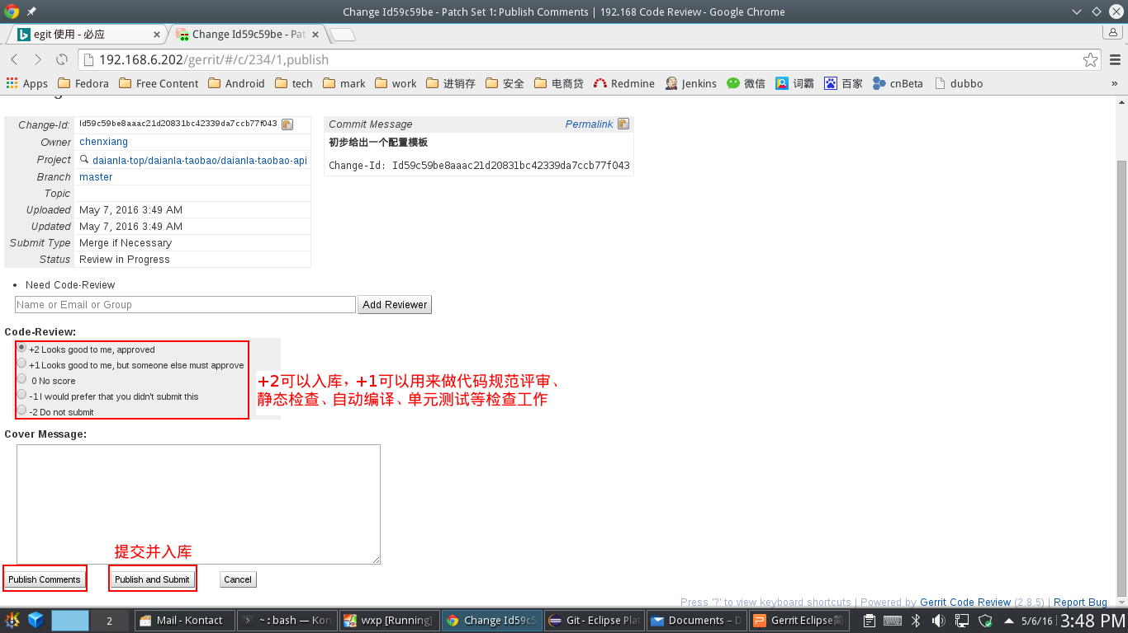

Slide 23
git常用命令
安装及初始化
  配置全局用户名和电子邮件地址
    prompt> git config --global user.name "Your Name"
    prompt> git config --global user.email you@example.com
  初始化新版本库
    prompt> mkdir /path/to/repo
    prompt> cd /path/to/repo
    prompt> git init
    Initialized empty Git repository in /path/to/repo/.git/
    create file(s) for first commit ...
    prompt> git add ."
    prompt> git commit -m 'initial import'
    Created initial commit bdebe5c: initial import2 ]
    1 files changed, 1 insertions(+), 0 deletions(-)
    create mode 100644 <some file>

Slide 24
分支
列出本地分支
  prompt> git branch
列出远程分支)
  prompt> git branch –r
列出所有分支
  prompt> git branch –a
基于当前分支（的末梢）创建新分支
  prompt> git branch <new branch>
检出另一条分支
  prompt> git checkout <some branch>
基于当前分支创建新分支，同时检出该分支
  prompt> git checkout -b <new branch>
把另一条分支合并到当前分支
  prompt> git merge <some branch>
合并，但不提交
  prompt> git merge --no-commit <some branch>
拣选合并，并且提交
  prompt> git cherry-pick <commit name>
拣选合并，但不提交
  prompt> git cherry-pick -n <commit name>
把一条分支上的内容压合到另一条分支（上的一个提交）
  prompt> git merge --squash <some branch>
删除分支仅当欲删除的分支已合并到当前分支时
  prompt> git branch -d <branch to delete>
不论欲删除的分支是否已合并到当前分支
  prompt> git branch -D <branch to delete>

